Slide 1
Время няни
Предоставление услуг няни

Slide 2

Актуальность проекта
В наше время люди часто находятся в разъездах или работают длинными сменами. Возникает проблема: родителям не с кем оставить своих детей.
В век, когда работа занимает в жизнях людей всё больше времени, услуги няни актуальны как никогда: в конце концов, не у всех есть возможность оставить ребёнка с родственниками или попросить посидеть с чадом друзей.
Наш проект поможет родителям, которые подолгу находятся на работе или уезжают в длительные командировки.

Slide 3

Проблема клиента, которую мы решаем:
Почему существующих вариантов решения не достаточно?
Родителям с высокой занятостью не с кем оставить ребенка (детей)
Детский сад подходит не для всех
Цены уже существующих компаний, предлагающих услуги няни, не всегда удовлетворяют клиента
Существующие компании имеют довольно узкий перечень услуг
Не во всех компаниях, предоставляющих услуги няни, сотрудники имеют специальное образование

Slide 4
Что мы предлагаем?
Мы предлагаем:
Вызов няни на час и более, срочно и по расписанию, на сутки
Почасовая оплата по фиксированным тарифам на услуги
Сотрудники со специальным образованием

Slide 5
Рынок
Наши потребители (целевая группа): Родители с детьми в возрасте от нескольких месяцев.
Наши конкуренты
Наименование | Характеристика |  | Выводы
 | сильных сторон | слабых сторон
Home&Kids | Известность. Большой персонал. Имеют лицензию. | Сотрудники без образования. | Занимаются обычным подбором няни. Не оказывают такие услуги, которые будем оказывать мы
Gouverneur International | Большой персонал нянь со знанием иностранных языков. Имеют филиалы не только в России, но и в Зарубежных странах. | Не всем клиентам подойдут такие няни. Высокие цены. | Обычная подборка няни для клиента. Не оказывают такие услуги, которые будем оказывать мы. У нас цены лучше.

Slide 6
Бизнес-модель
Доходы по Проекту (прайс-лист наших услуг):
Услуга | Цена
Провести время с ребенком днем | 1 час/ 100р. (с 6:00 до 23:00)
Провести время с ребенком ночью | 1 час/ 350р. (с 22:00 до 7:00)
Забрать/отвезти ребенка | 350р.
Покормить ребенка | 70р/ 1 раз
Сделать с ребенком домашнее задание | 550р.
Погулять с ребенком на улице | 1 час/ 100р.
Уложить спать ребенка | 100р.
Окупаемость Проекта:
В 1 месяц мы получим чистую прибыль в размере 25 тыс. руб.
Во 2 месяце мы получим чистую прибыль в размере 240 тыс. руб.
Следовательно, делаем вывод, что мы окупаемся во втором месяце.

Slide 7
Текущие результаты
Предварительные договоренности и инвесторы:
Образовательная платформа SUMMART (международная)
Онлайн школа ЗНАНИЯ (отечественная)
Поставщики электроники ТОl «TITANIUM»
Фонд помощи семьям OLIEG

Slide 8
Планы продвижения и затраты
Новые игроки на рынке наличие свободной ниши; уникальность продукта; приверженность потребителя к определенным маркам | Вызов няни на час и более, срочно по расписанию. Почасовая оплата по фиксированным тарифам. Доверьте ребенка нам и спокойно занимайтесь своими делами.
наши конкурентные преимущества (гибкость цен, реклама, новая продукция, ка-чество обслуживания, повышение гарантии на продукт) | 1. Скорость! Через час после заполнения заявки, няня уже у вас за счет гибкой системы распределения заказов. 2. Безопасность! Все наши няни проходят обязательное медицинское и психологическое об-следование и имеют НАСТОЯЩУЮ медицинскую книжку. 3. Контроль! Вы всегда будете в курсе, что проис-ходит с вашим ребенком, так как наши няни в обязательном порядке будут поддерживать с Вами общение в лю-бой из соц. сетей, а также вы можете позвонить по видеосвязи и проверить своего ребенка. 4.Опыт! Регулярно подтверждают свою квали-фикацию и непрерывно продолжают профессионально развиваться.
№ | Наименование | Итого, руб./мес.
Производственные затраты
1 | Аренда помещения | 6.000
2 | НДС | 40.000
3 | Страховые взносы | 87.000
4 | Коммунальные платежи | 3.500
Административные затраты
1 | Заработная плата наемного работника (15 человек) | 15.000/на чел.
2 | Реклама | 14.000

Slide 9



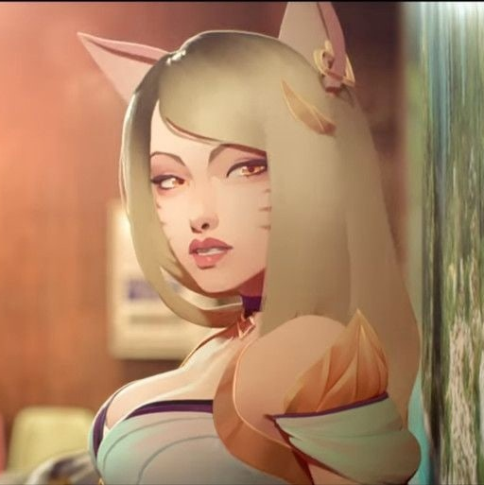
Команда
Самарина Яна Сергеевна
Байнарович Елизавета Игоревна
Бекирова Валерия Вадимовна
Руководитель, основатель идеи;
Студентка Пермского гос. национально-исследовательского университета
Исполнитель;
Студентка Пермского гос. национально-исследовательского университета
Директор по маркетингу;
Студентка Пермского гос. национально-исследовательского университета

Slide 10
Контакты
Сайт
Телефон
email
Website.ru
+7 (800) 551-35-35
babysittime@mail.ru

